Slide 1
Thème 06 : Conception et implémentation de fonctions arithmétiques sur FPGA

Slide 2
Plan de la séance d’aujourd’hui
Des FPGA sur Mars
Objectifs spécifiques de la semaine
Correction et revue du devoir #6
Exercices 6 : Conception et implémentation de fonctions arithmétiques sur FPGA
Voir le répertoire ‘Exercices et devoirs’ de la page Moodle
Impact des ingénieur/es en informatique et en logiciel sur la société : Le cas de la semaine en 11 minutes
Retour sur les exercices 4 et exercices 5 si nécessaire
Exercices 6 : – suite et fin

Slide 3
La semaine prochaine
Examen en présence le 29 février à 0930
Salle C-539.4 Aksas à Hachemi Boumila (21 étudiants)
Salle B-505 Haddadi à Zekhnini (26 étudiants)
Examen individuel sur papier
Durée de 90 minutes (1.5h) portant sur la matière des thèmes 1, 2, 3, 4, 5 et 6.
Pondération 20%
Une feuille de note recto verso 8.5”×11” ou A4 permise (manuscrite ou imprimée).
Calculatrice programmable permise.
Ordinateurs & Appareils mobiles interdits.
Répondre à toutes les questions, la valeur de chaque question est indiquée.
Répondre sur le questionnaire et le remettre.
Ne posez pas de questions. En cas de doute sur le sens d’une question, énoncez clairement vos suppositions.
Matière des thèmes 07 et 08 à revoir avant le cours du 14 mars.
Devoir 07 et 08 à revoir avant le cours du 14 mars.

Slide 4
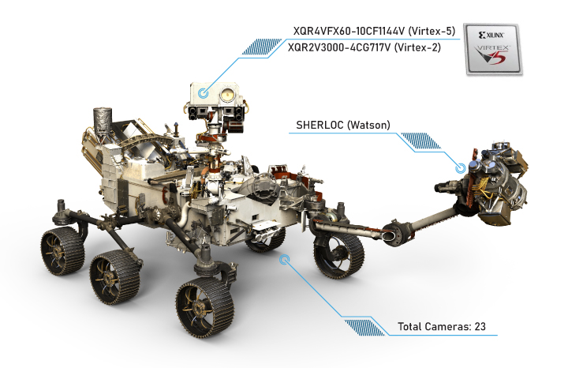
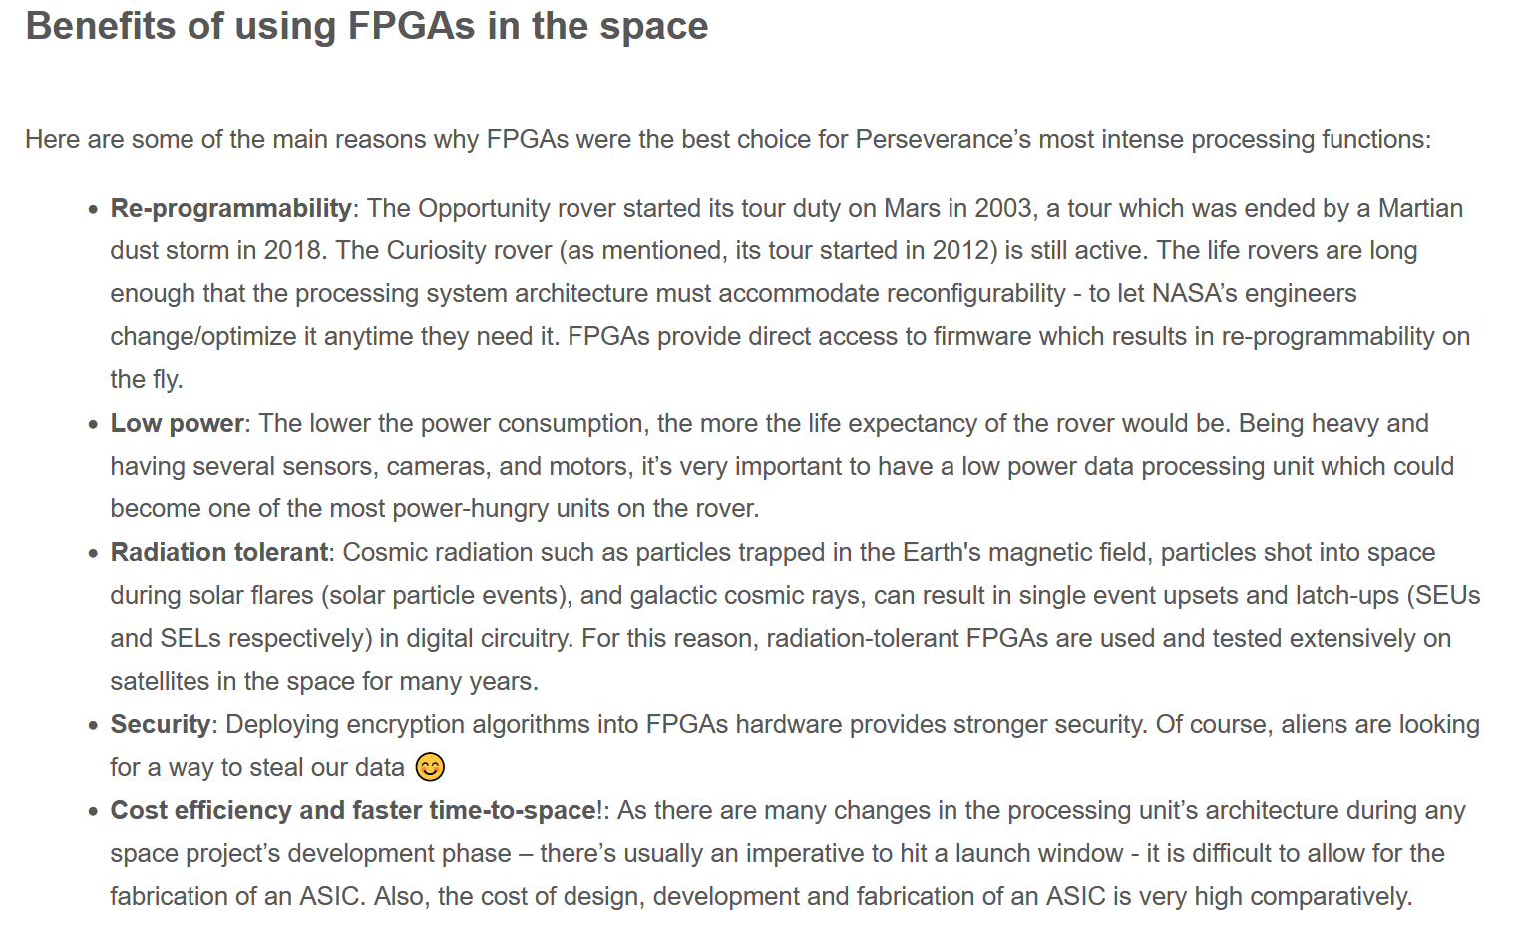
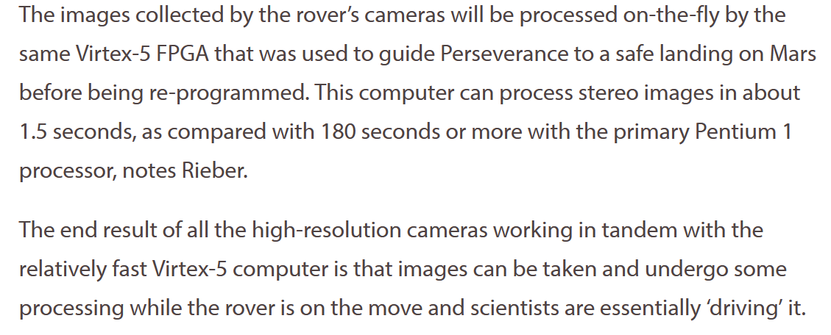
Des FPGA sur Mars
https://www.aldec.com/en/company/blog/188--how-does-the-mars-perseverance-rover-benefit-from-fpgas-as-the-main-processing-units
https://www.cio.com/article/3569577/the-technology-aboard-the-mars-rover-perseverance-an-inside-look.html

Slide 5
Objectifs spécifiques de la semaine
Après le cours d’aujourd’hui, l'étudiant(e) devrait être capable de:
Analyser un modèle VHDL de fonctions arithmétiques afin d’estimer le nombre de ressources nécessaires pour l’implémenter. (B4)
Concevoir et modéliser en VHDL, en vue de son implémentation, un circuit qui effectue des calculs arithmétiques avec des nombres binaires ou décimaux à virgulefixe. (B5)

Slide 6
Correction et revue du devoir 06

Slide 7
Exercices 06

